Slide 1
自主學習企劃
----認識仁中植物
五年一班張惠怡

Slide 2
目錄
01
動機和規劃
02
施行過程
03
成果展現
04
心得與反思

Slide 3
01
規劃階段

Slide 4
初始目的
在出門開車兜風和玩樂時，道路上的沿途風景是我在旅途中常常欣賞，路邊植物那麼多種，引我好奇去認識植物。

Slide 5
規劃
1-3週拍攝校園植物
3-15週製作植物筆記
6-11週製作標本

Slide 6

規劃
引用資料
Picture This app
認識植物網站http://kplant.biodiv.tw/index.htm

Slide 7
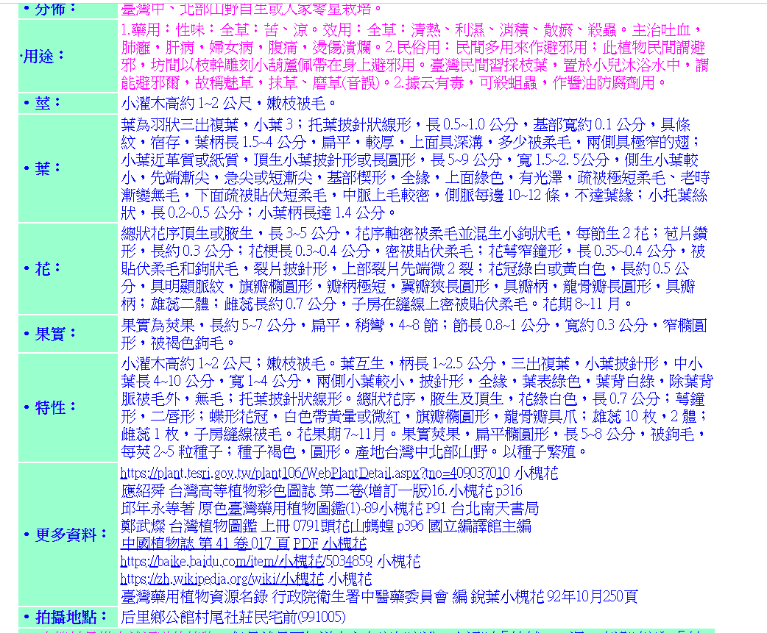
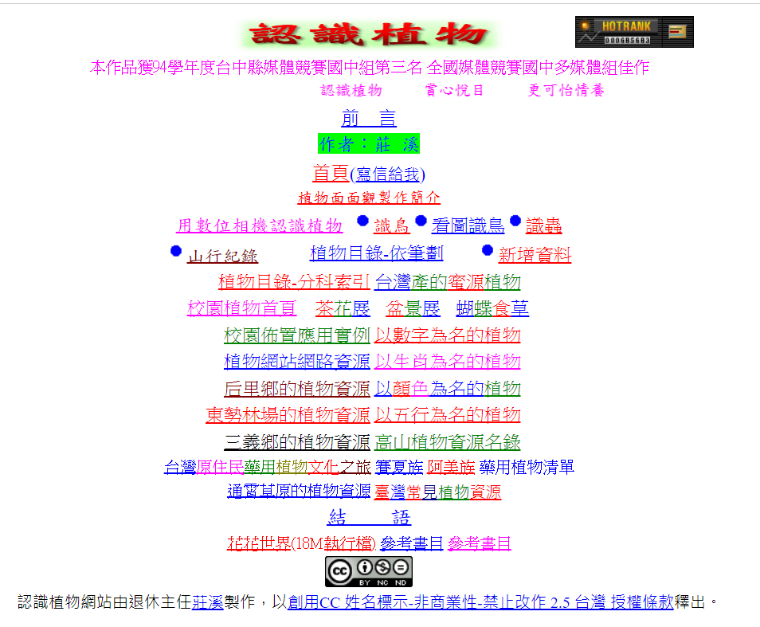
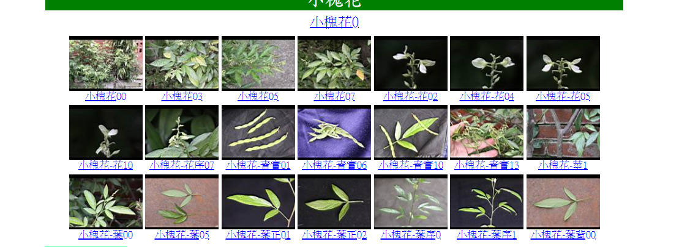

Slide 8
02
施行過程

Slide 9


施行過程
困難
改善
植物筆記每週一節課的時間完成不了，拖到製作標本時間
運用假日規劃做十種植物筆記

Slide 10
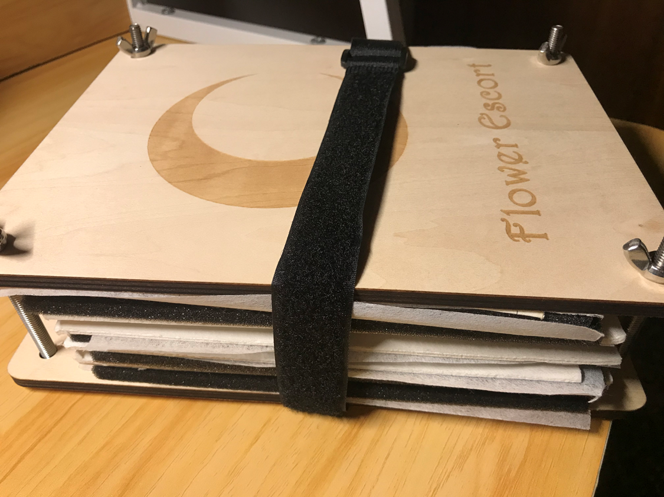
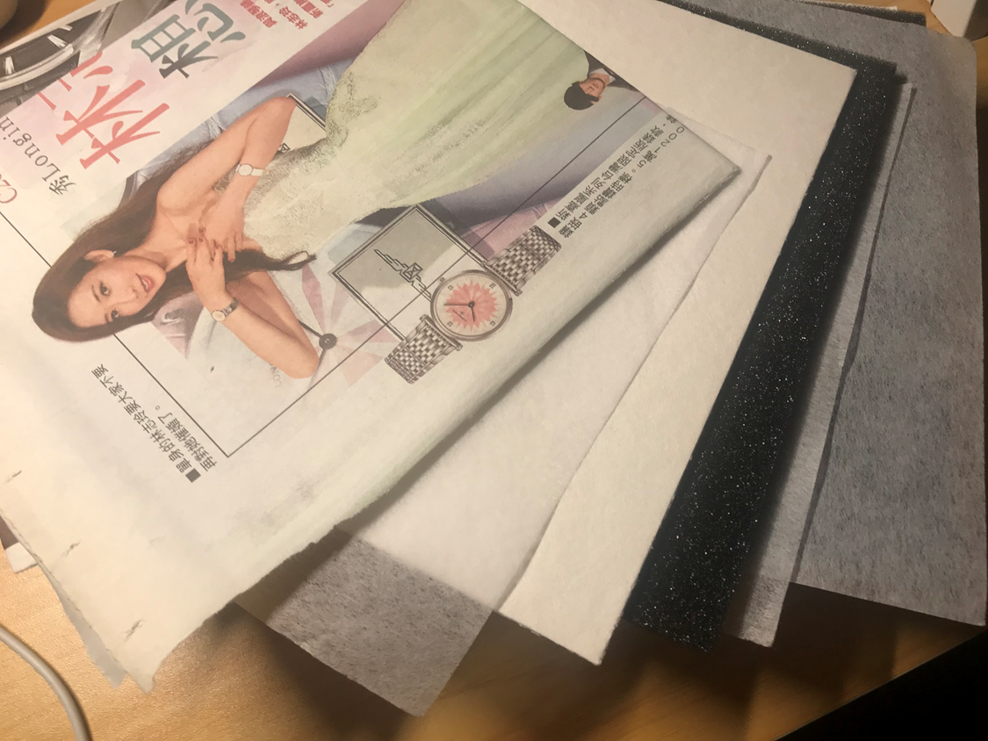
製作標本過程
乾燥植物
澆灌AB膠
凝固
成品
Step 1
Step 2
Step 3
Step 4
用吸水板、報紙、海綿相互隔開各個植物，再用重物壓住5-7天
標本放置容器，用3：1重量比的A膠和B膠攪拌均勻後注入容器
擁有可永久保存的標本
夏天放置12小時
冬天1-2天

Slide 11
03
執行成果

Slide 12
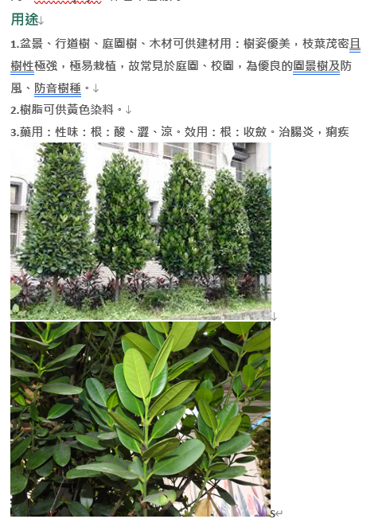
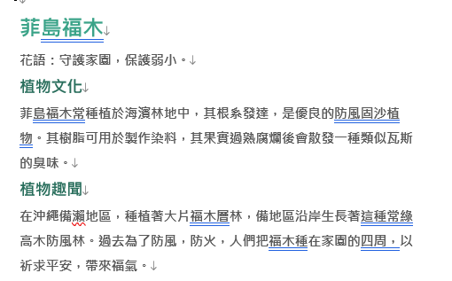
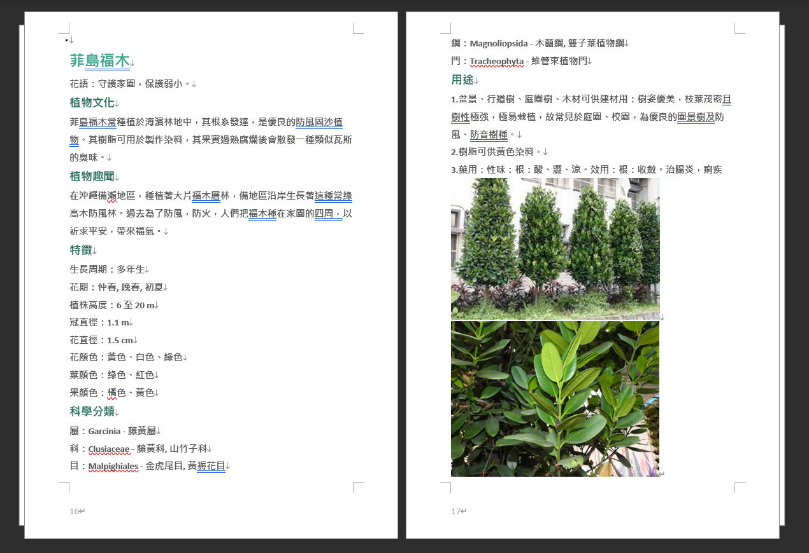
成果照片

Slide 13

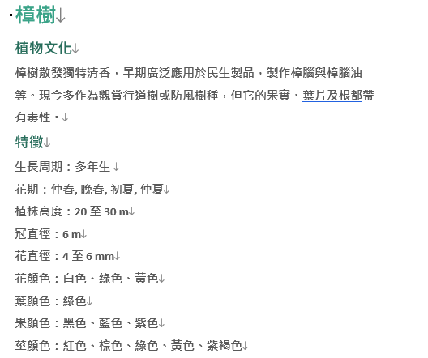
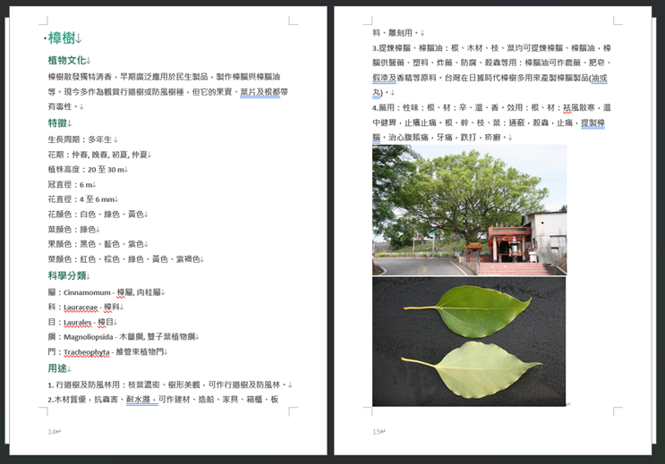
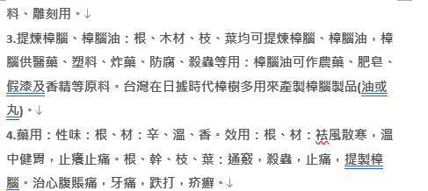
成果照片

Slide 14
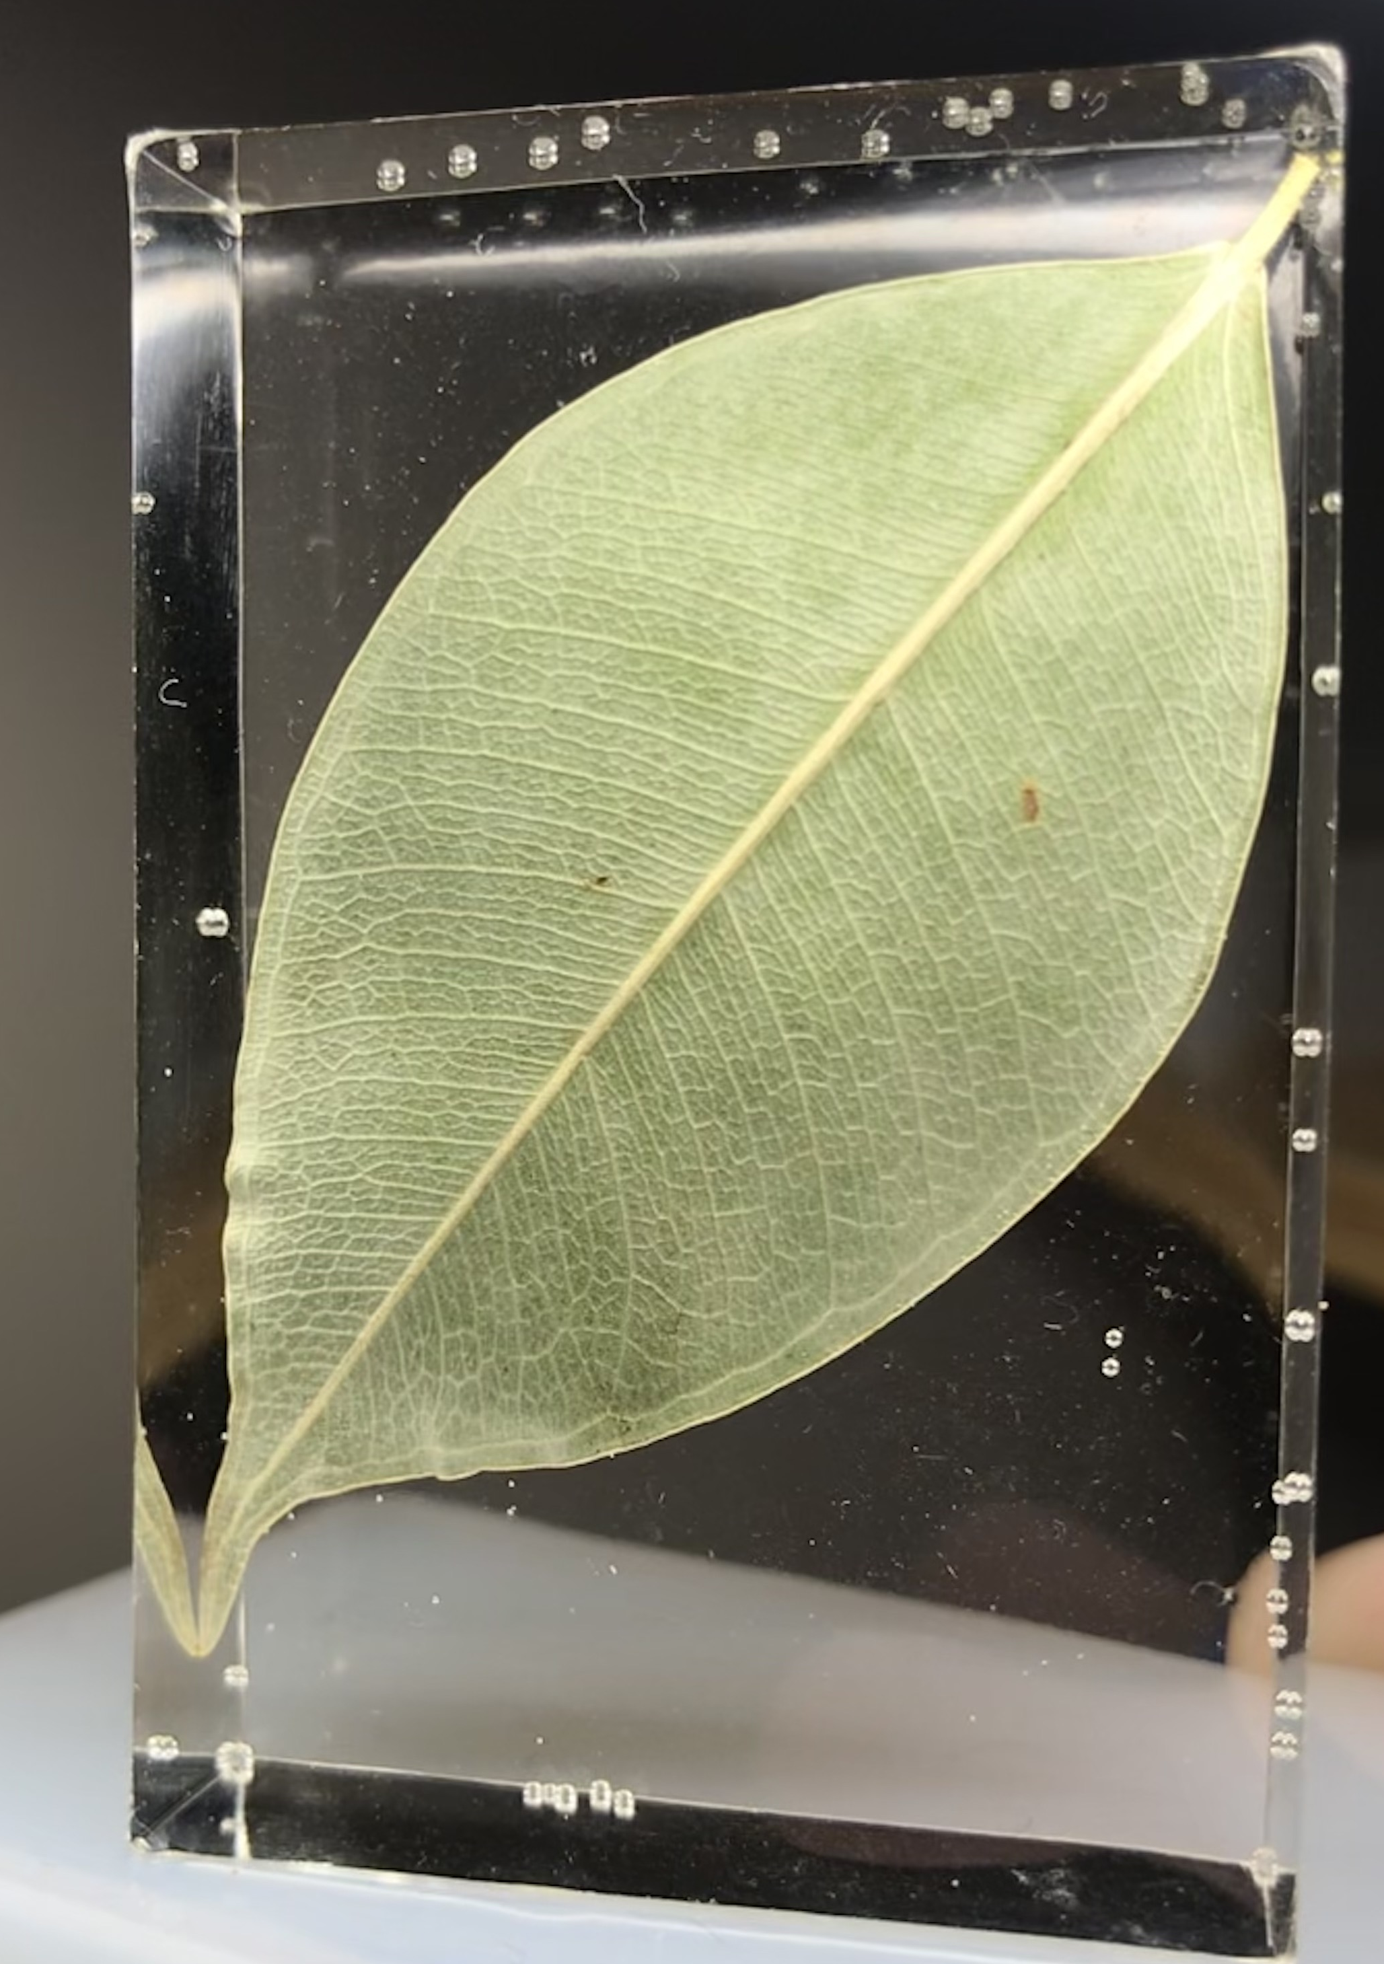
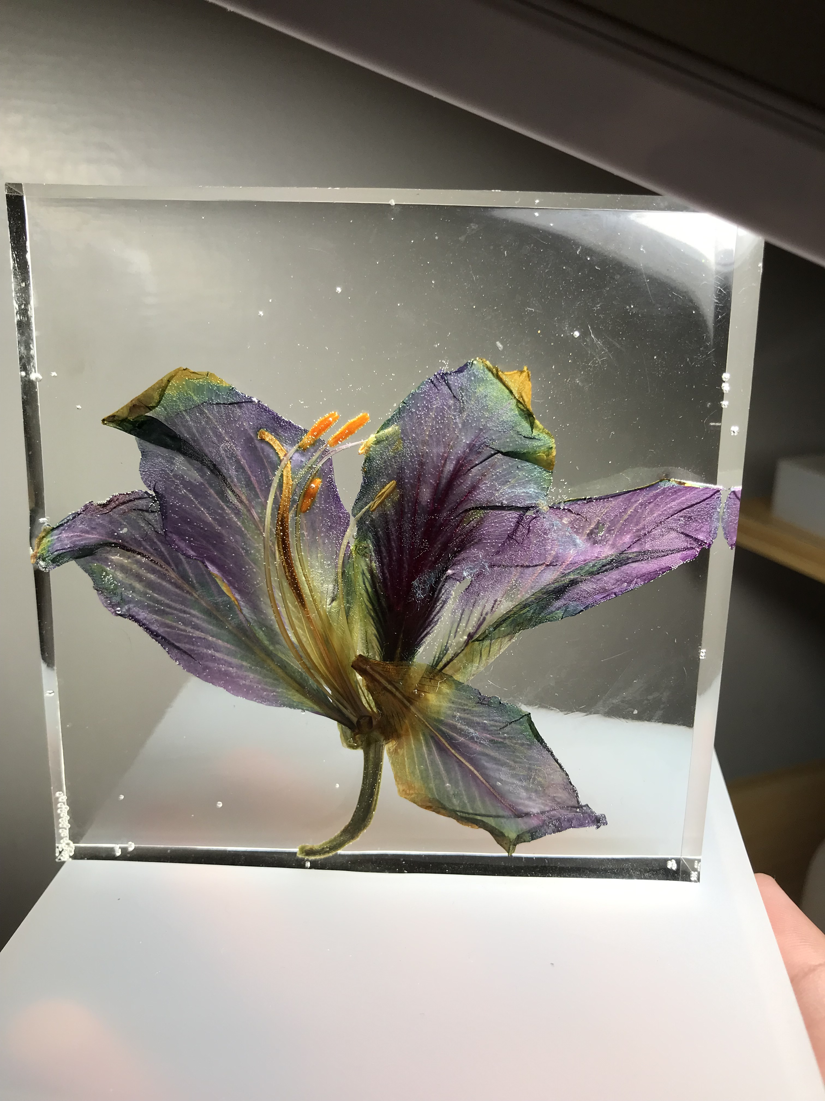
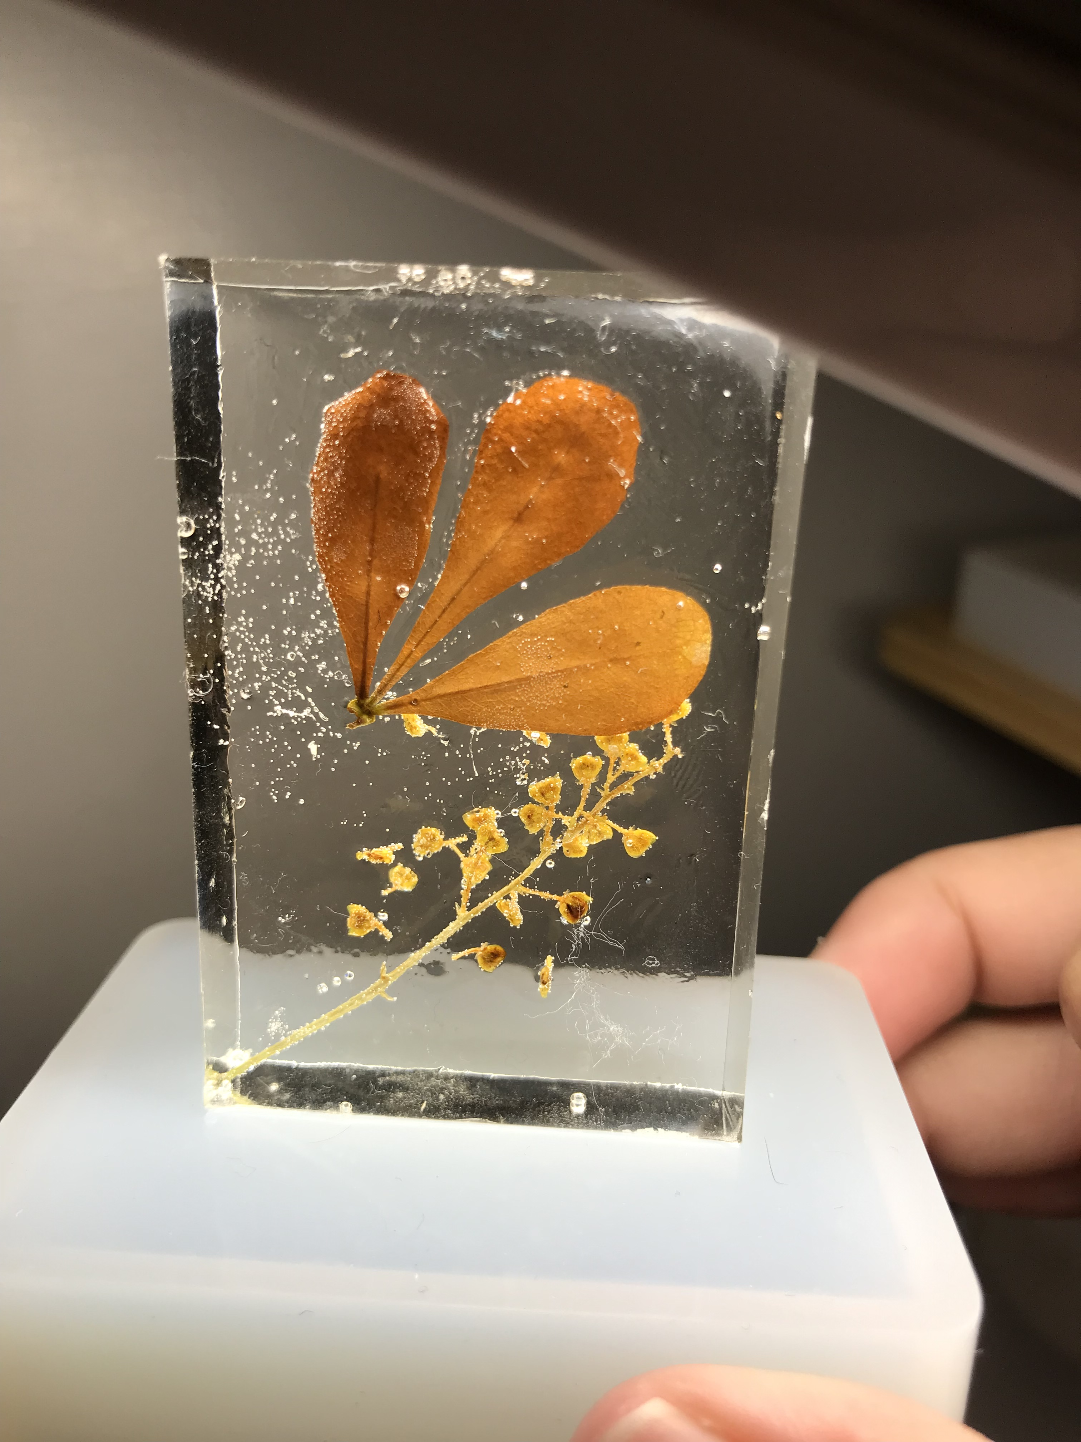
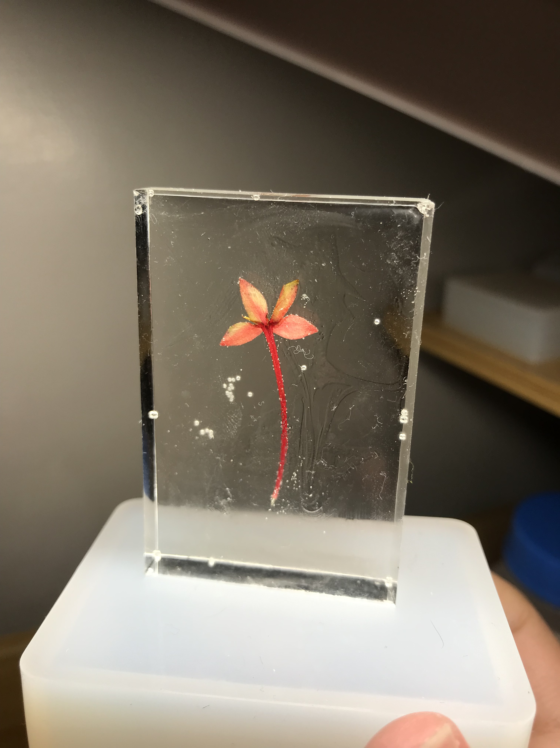
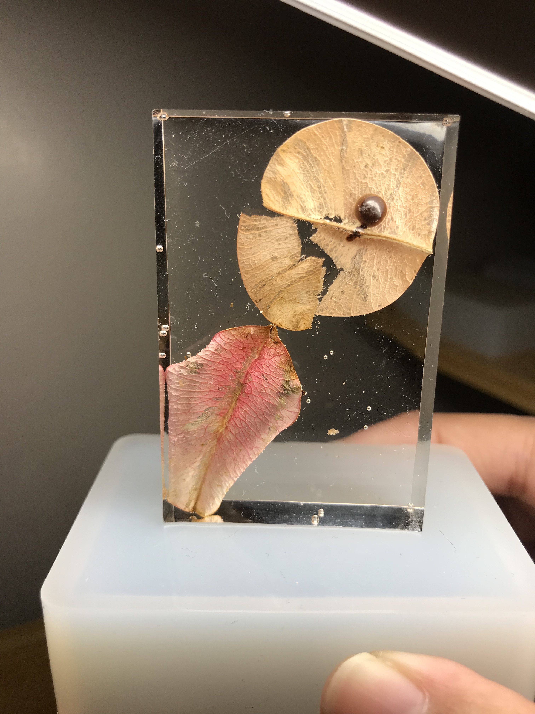
成果照片

Slide 15
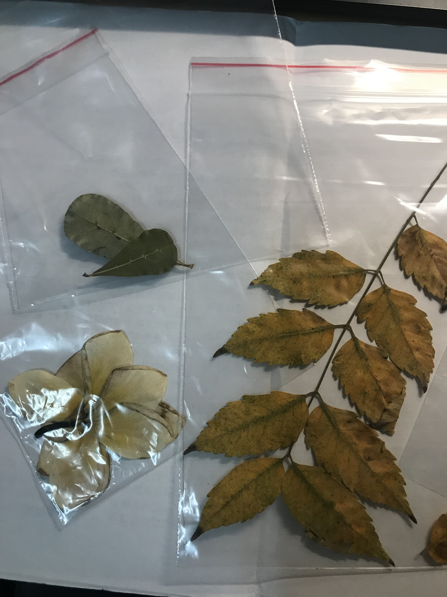
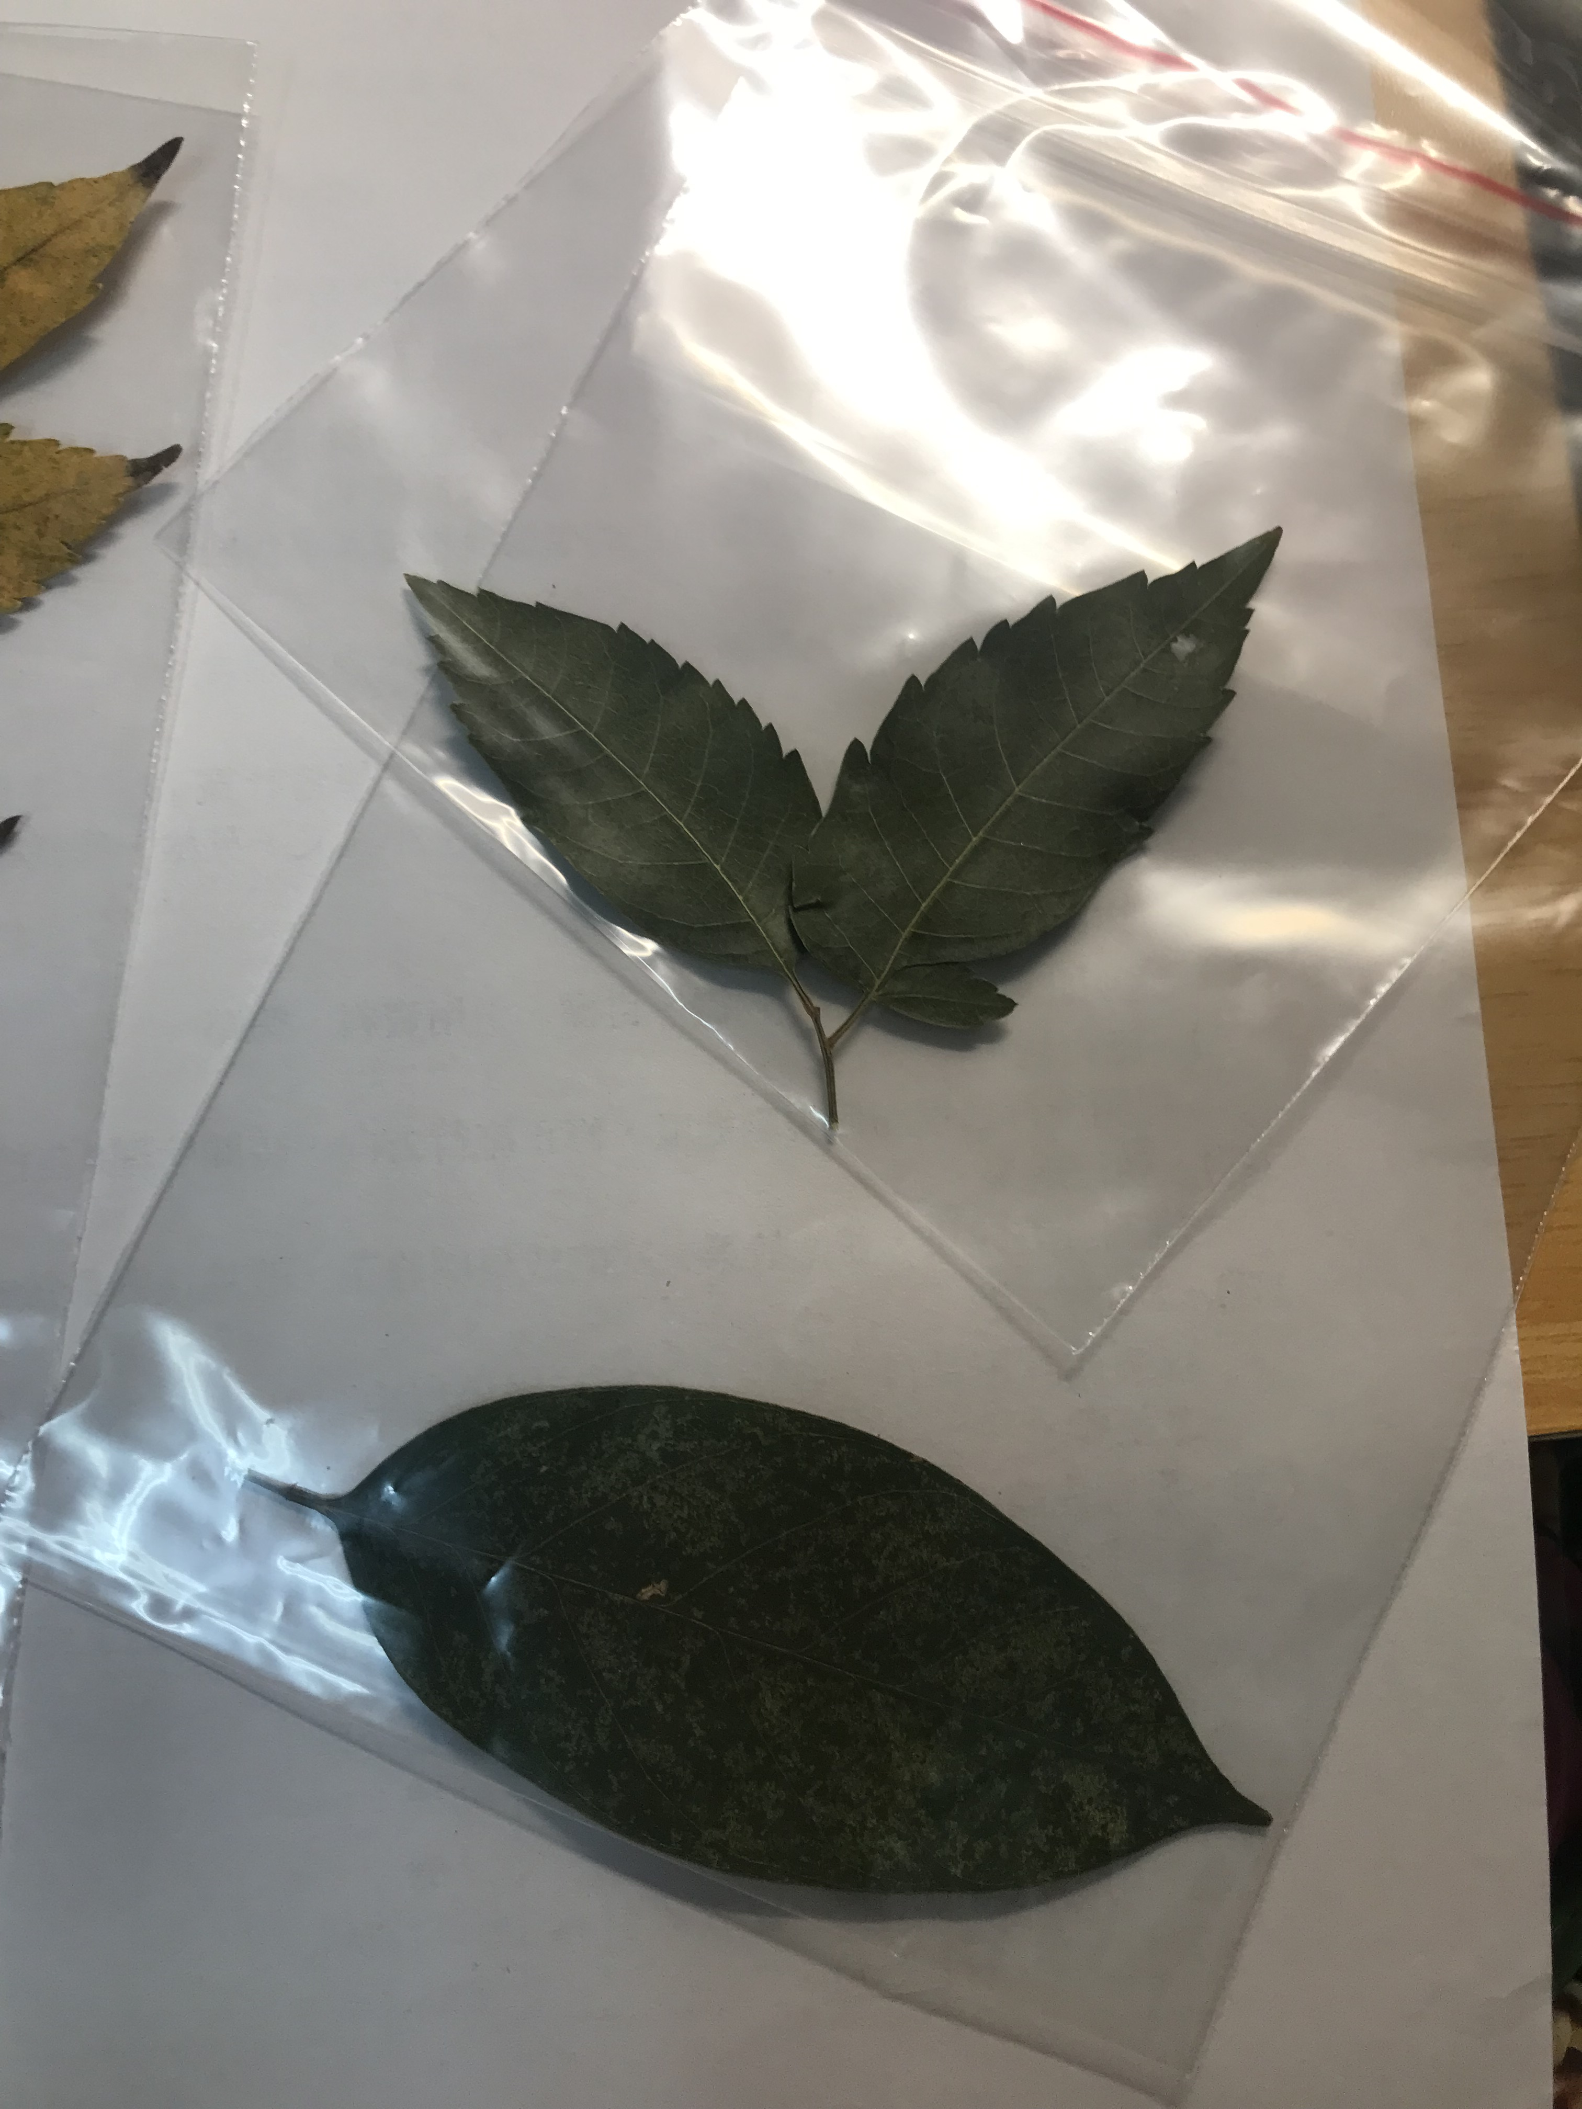
成果照片
細葉欖仁葉子
台灣欒樹葉子
雞蛋花
紫檀葉子

Slide 16
04
心得反思

Slide 17
心得反思
起初我以為植物的葉子很難分辨出植物的品種，我可以透過樹葉形狀、邊緣、大小、顏色辨認出好幾種植物。
在用環氧樹脂做標本時看不出有沒有攪拌均勻而做出幾次有黏性的標本，所以我增加了攪拌時長和改變攪拌方式製作了成品。我學到了如何觀察植物也學習到如何製作標本。

Slide 18
Thanks!
Please keep this slide for attribtion

